Slide 1

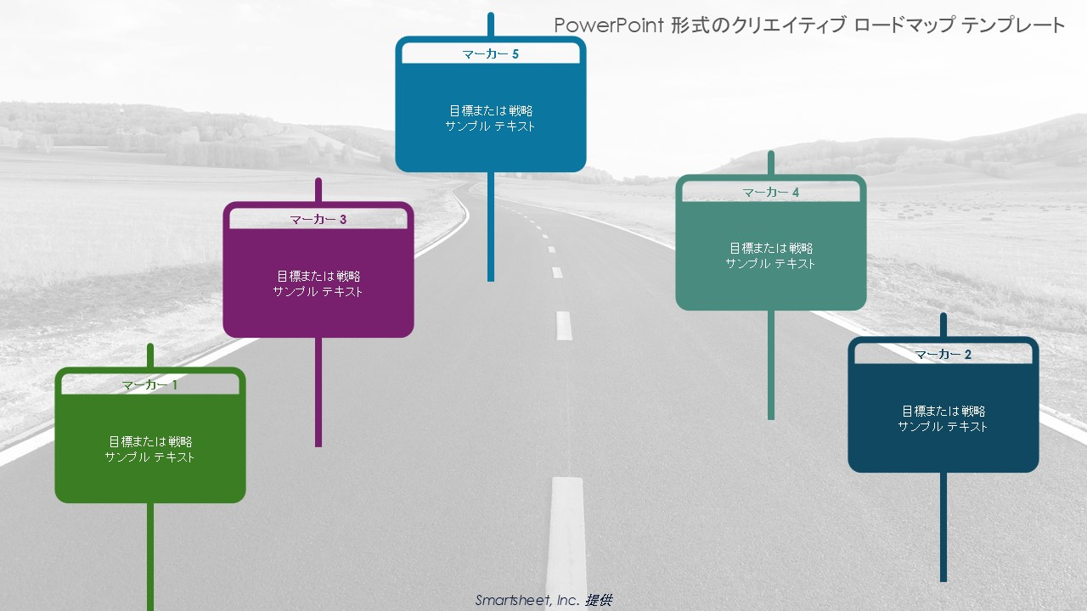
PowerPoint 形式のクリエイティブ ロードマップ テンプレート
このテンプレートを使用するタイミング: このクリエイティブな製品ロードマップ テンプレートは、視覚的に魅力的な方法で製品開発の進行状況を示すのに最適です。このテンプレートは、戦略会議、
クライアントへのプレゼンテーション、チーム ブリーフィングにおいて、閲覧者の注目を集め、重要な詳細を伝える際に使用できます。
注目すべきテンプレートの機能: このテンプレートは曲がりくねった道路のデザインを特徴としており、ロードマップのプレゼンテーションにダイナミックで視覚的に魅力的な要素を追加します。各マイルストーンは、プロジェクトの戦略的な道筋を強調するために道路に沿って表示されます。各マーカーの横にあるテキスト ボックスを編集して、製品の段階、特定のアクティビティ、成果物、その他の情報を強調表示できます。

Slide 2





PowerPoint 形式のクリエイティブ ロードマップ テンプレート
マーカー 5
目標または戦略
サンプル テキスト
マーカー 4
マーカー 3
目標または戦略
サンプル テキスト
目標または戦略
サンプル テキスト
マーカー 2
マーカー 1
目標または戦略
サンプル テキスト
目標または戦略
サンプル テキスト
Smartsheet, Inc. 提供

Slide 3
免責条項 Smartsheet がこの Web サイトに掲載している記事、テンプレート、または情報などは、あくまで参考としてご利用ください。Smartsheet は、情報の最新性および正確性の確保に努めますが、本 Web サイトまたは本 Web サイトに含まれる情報、記事、テンプレート、あるいは関連グラフィックに関する完全性、正確性、信頼性、適合性、または利用可能性について、明示または黙示のいかなる表明または保証も行いません。かかる情報に依拠して生じたいかなる結果についても Smartsheet は一切責任を負いませんので、各自の責任と判断のもとにご利用ください。

